Slide 1

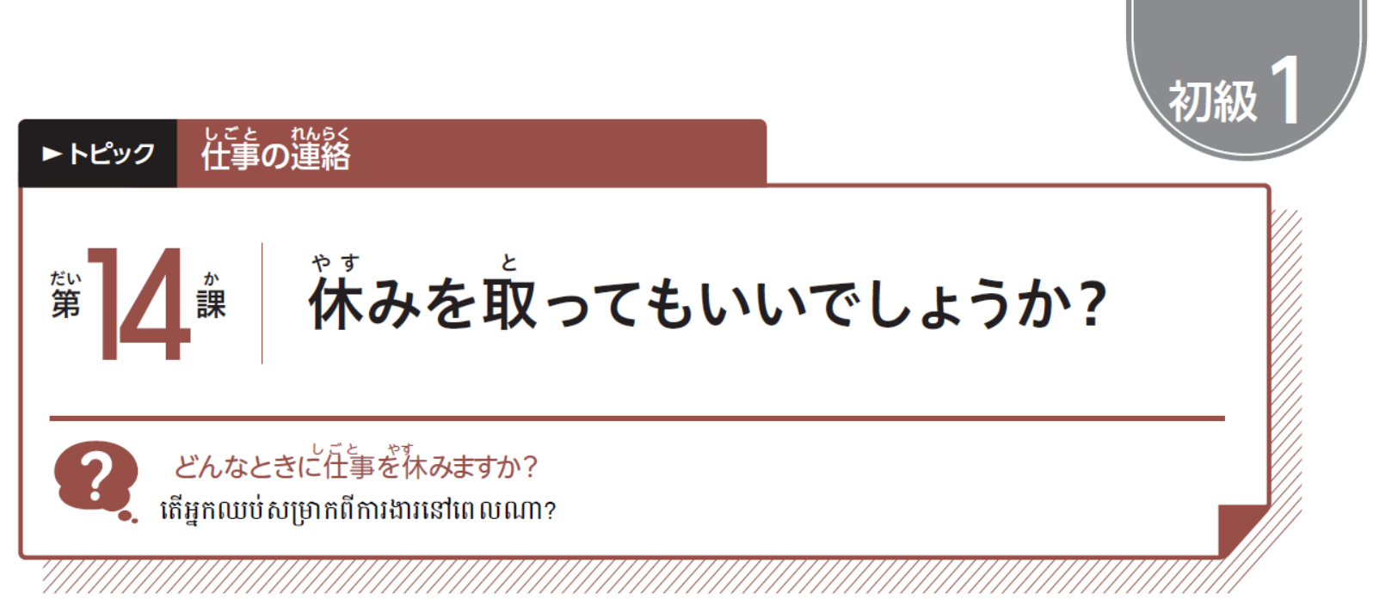


Slide 2




Slide 3
A
A
A
B

Slide 4




Slide 5
d
f
a
b
e
c

Slide 6


Slide 7
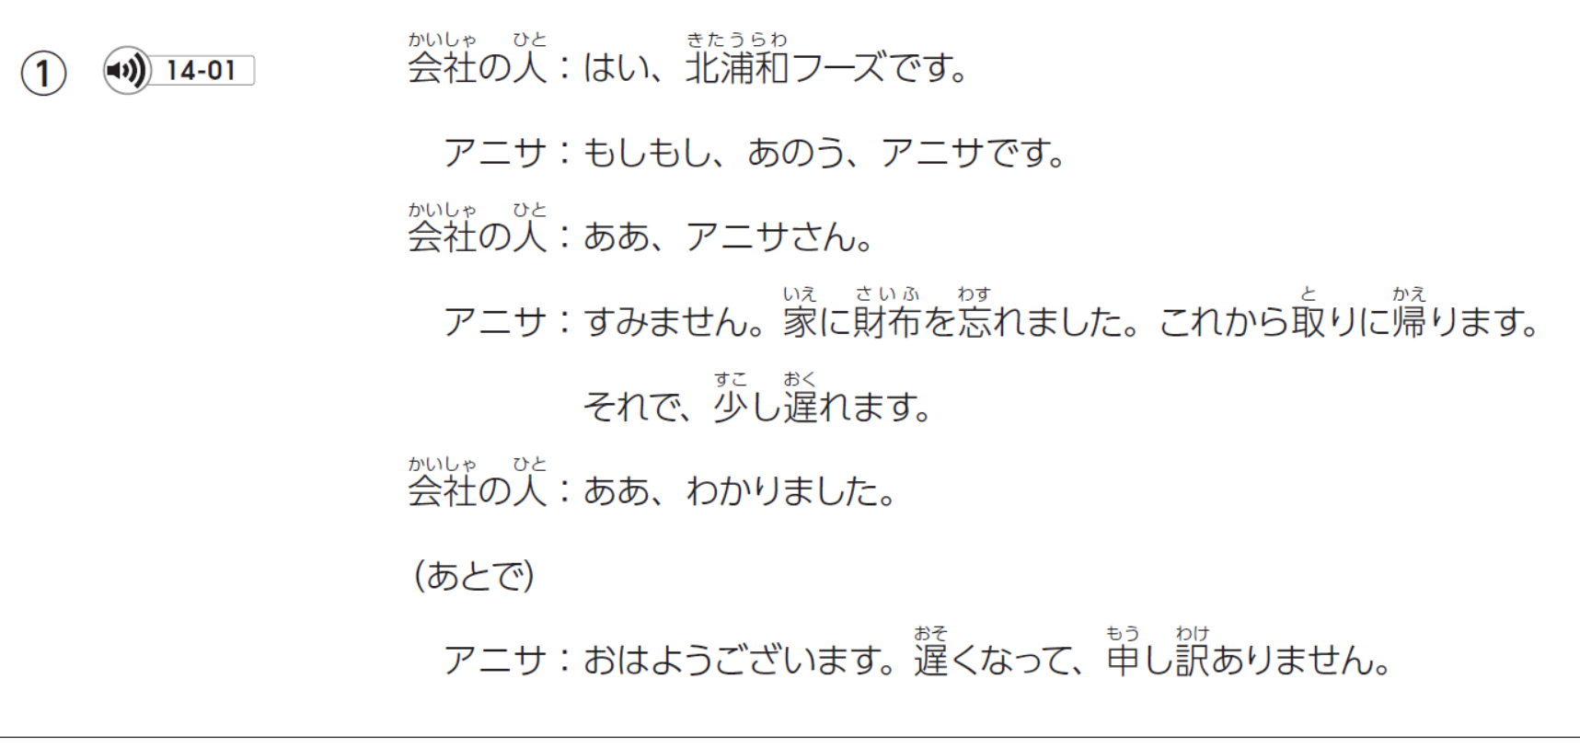


Slide 8

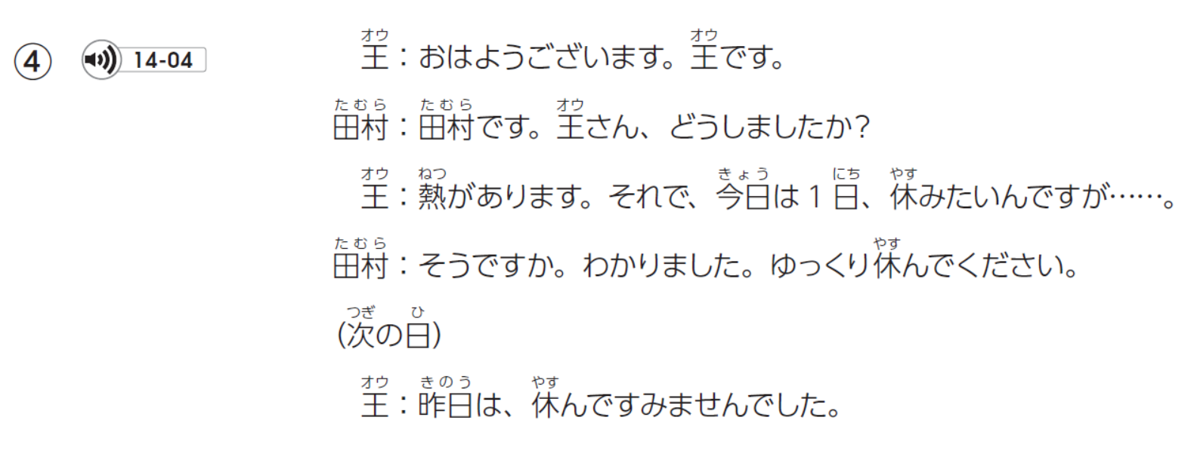

Slide 9





Slide 10
それで
て
くて
それで
おそくなって
やすんで

Slide 11


Slide 12


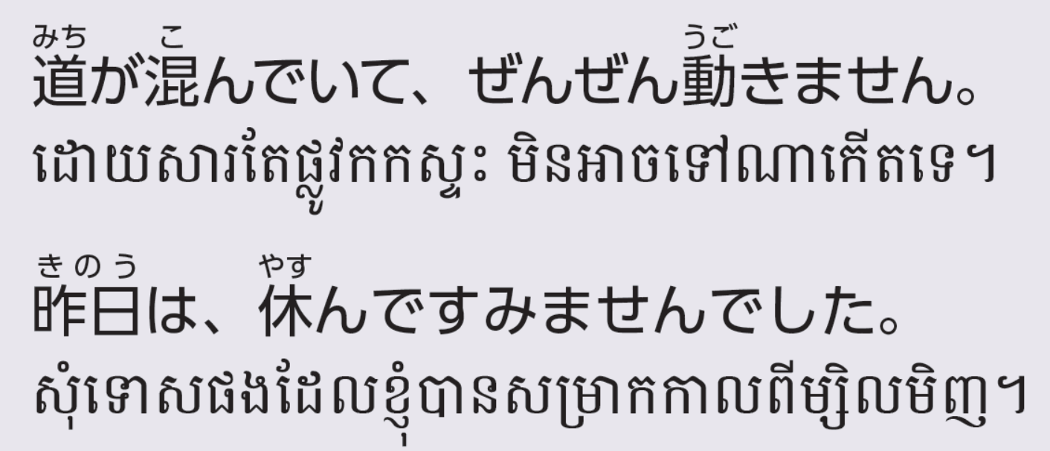
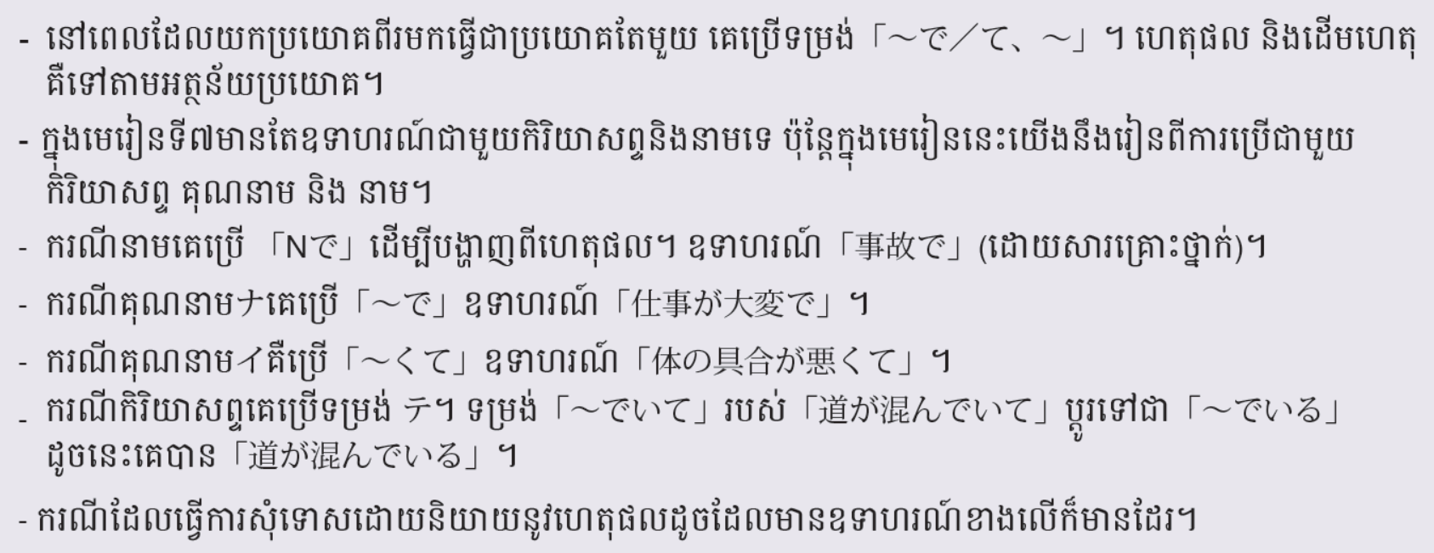



Slide 13




Slide 14


Slide 17





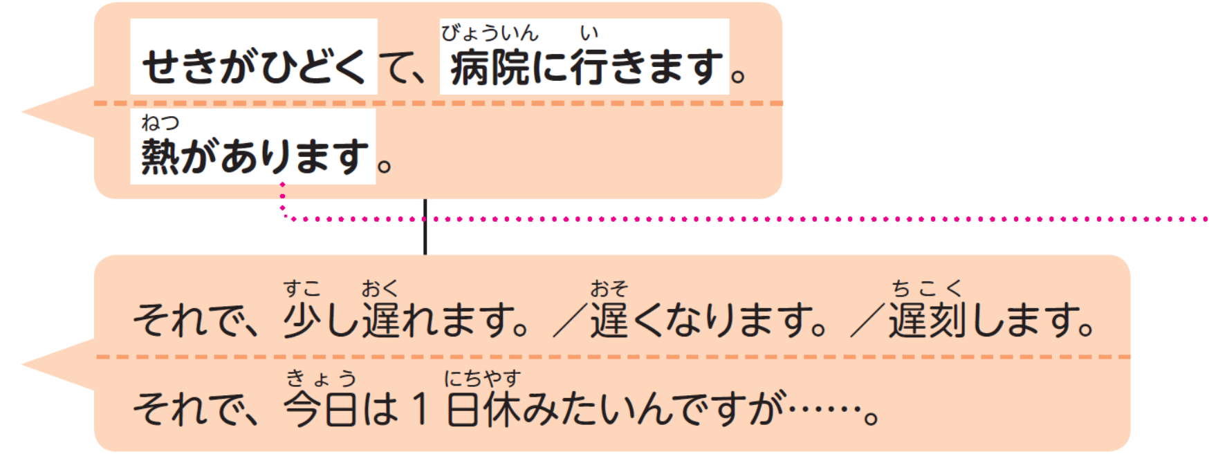

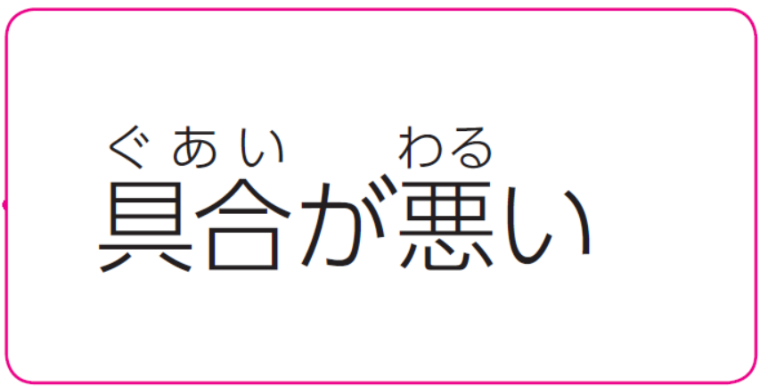





Slide 18



Slide 19


Slide 20







Slide 21


Slide 22
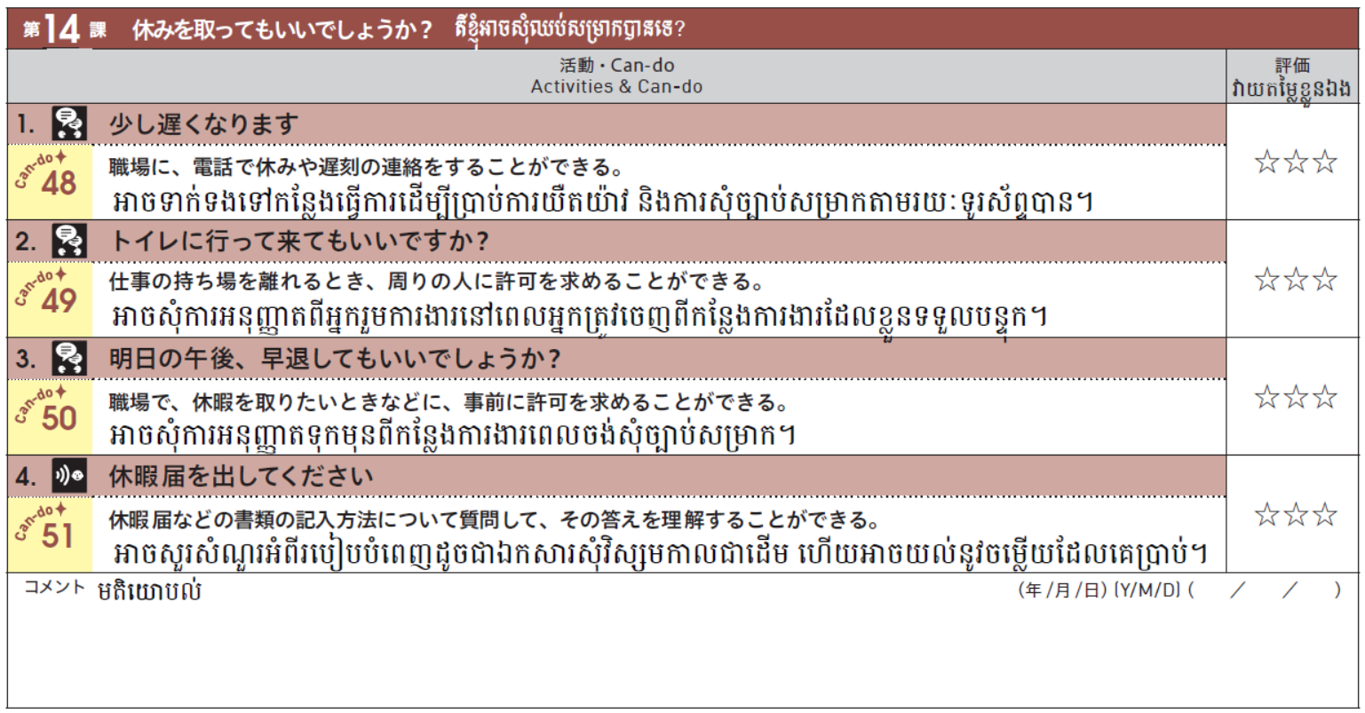

Slide 23


Slide 24





Slide 25
d
c
b
a

Slide 26


Slide 27
○
×
○
○

Slide 28


Slide 29

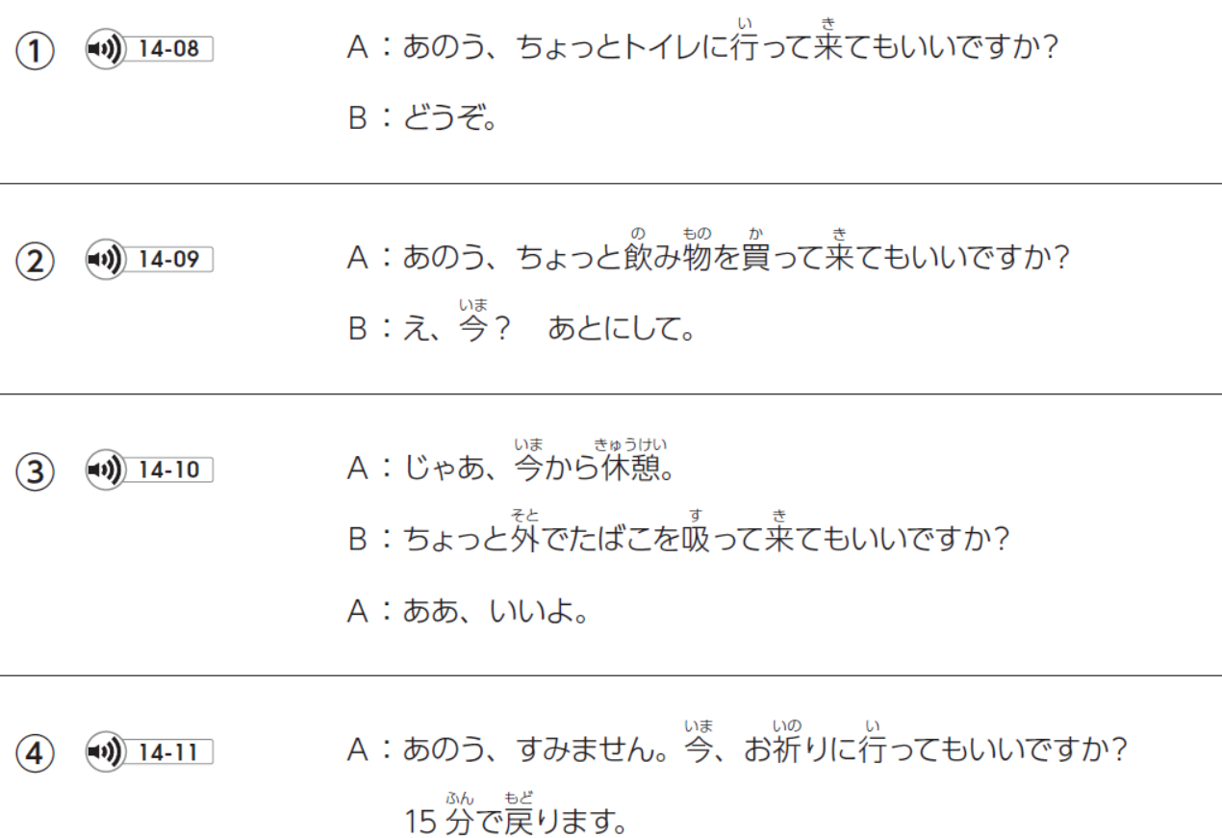




Slide 30

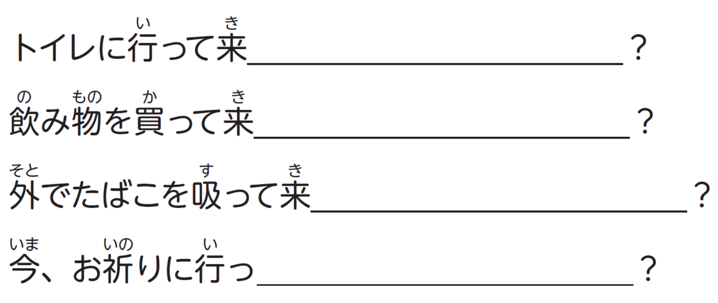

Slide 31
てもいいですか
てもいいですか
てもいいですか
てもいいですか

Slide 32


Slide 33



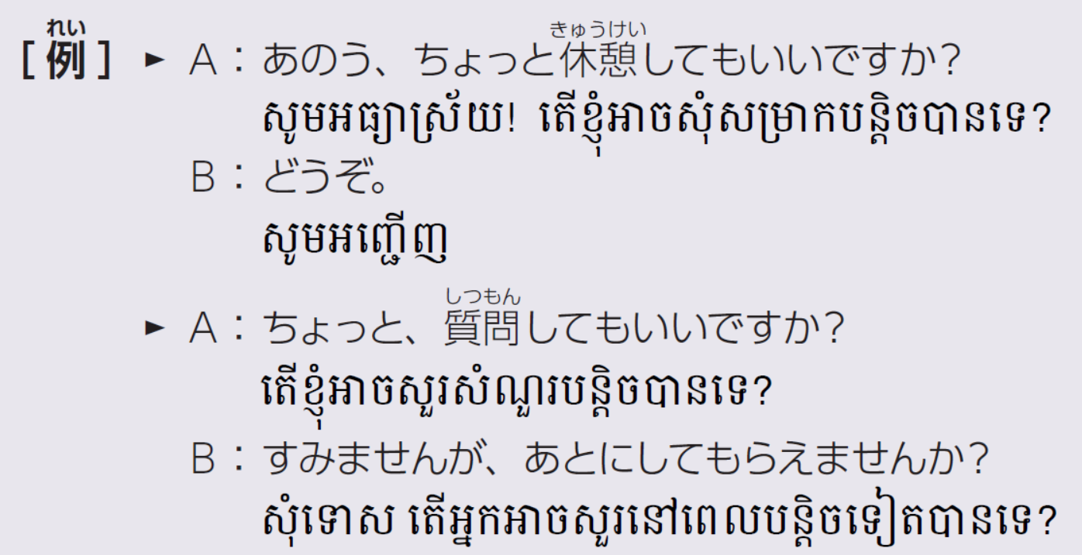

Slide 34


Slide 36


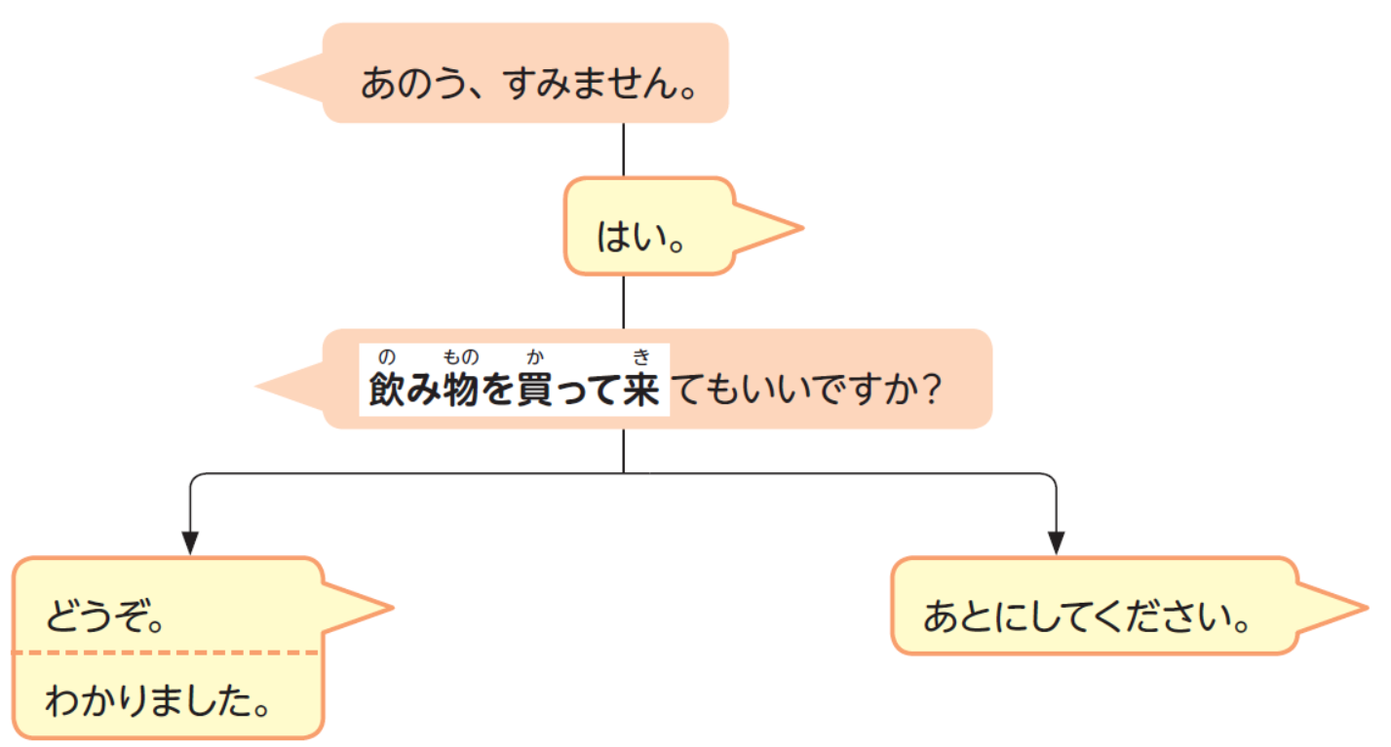

Slide 37


Slide 38

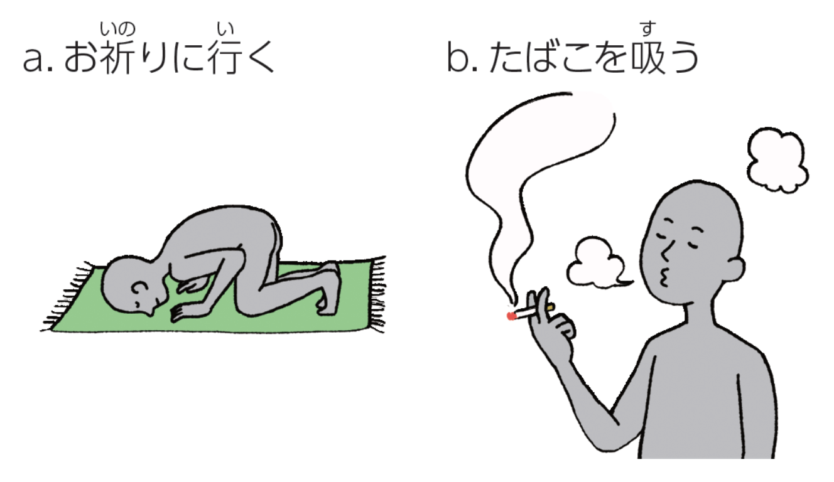

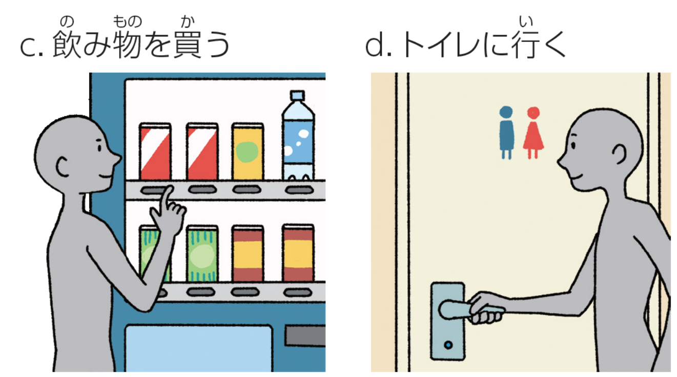

Slide 39


Slide 41


Slide 42




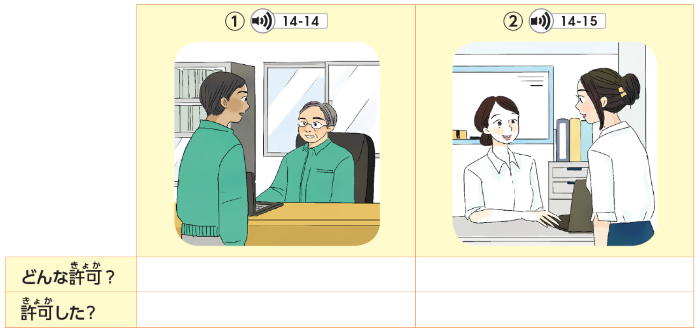



https://youtu.be/JmI3WAgxKTQ
★スキットあります
①
https://youtu.be/3JKbrTl5orw
②
https://youtu.be/JmI3WAgxKTQ

Slide 43
b
c
○
○

Slide 44

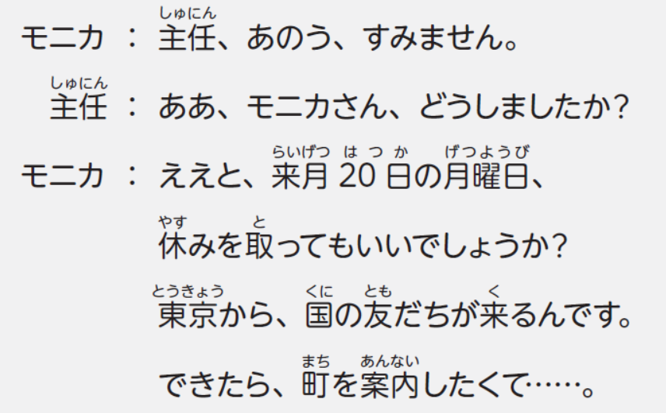


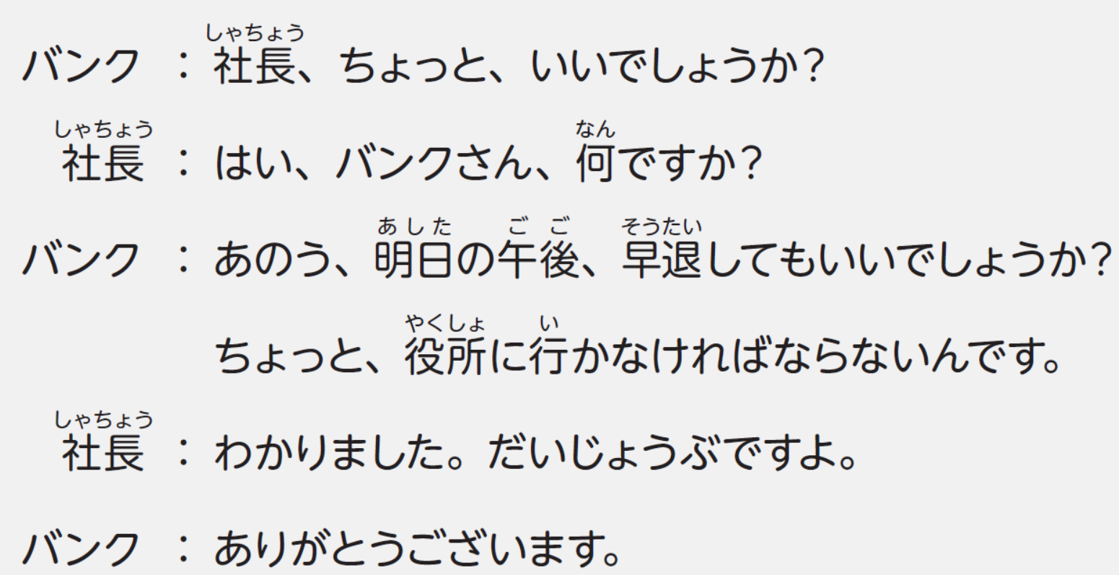



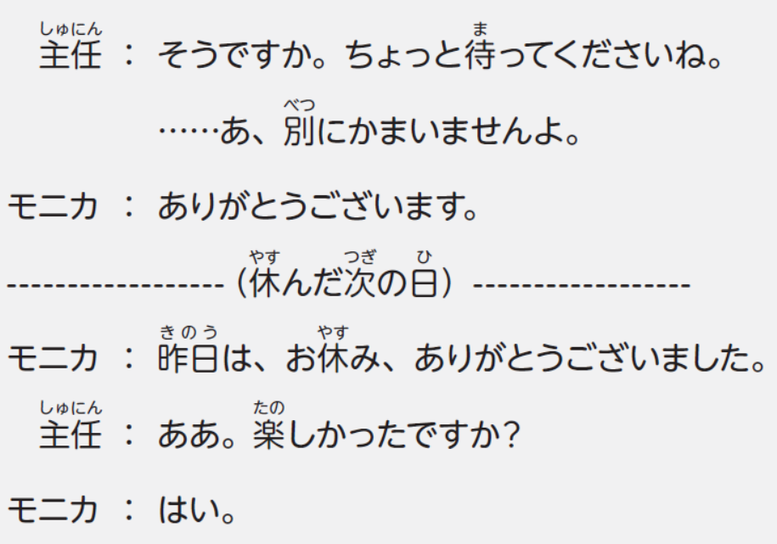
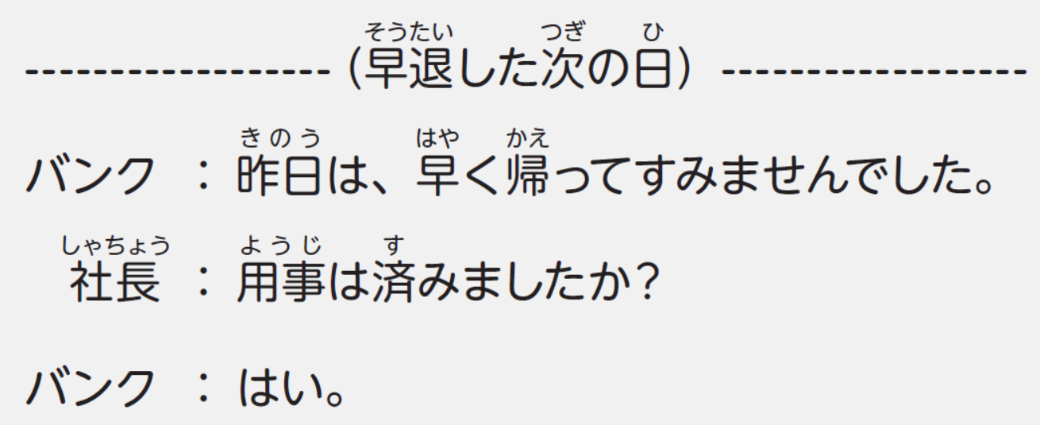



Slide 45
やくしょにいきます
ともだちがきます

Slide 46




Slide 47
いいでしょうか
いいでしょうか
なければならないんです
んです

Slide 48


Slide 49




Slide 50






Slide 51
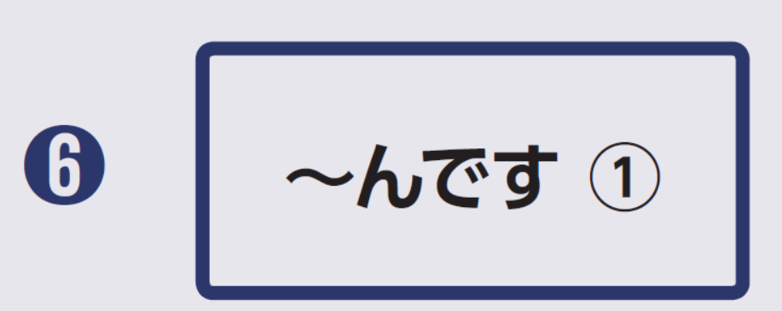



Slide 52


Slide 53


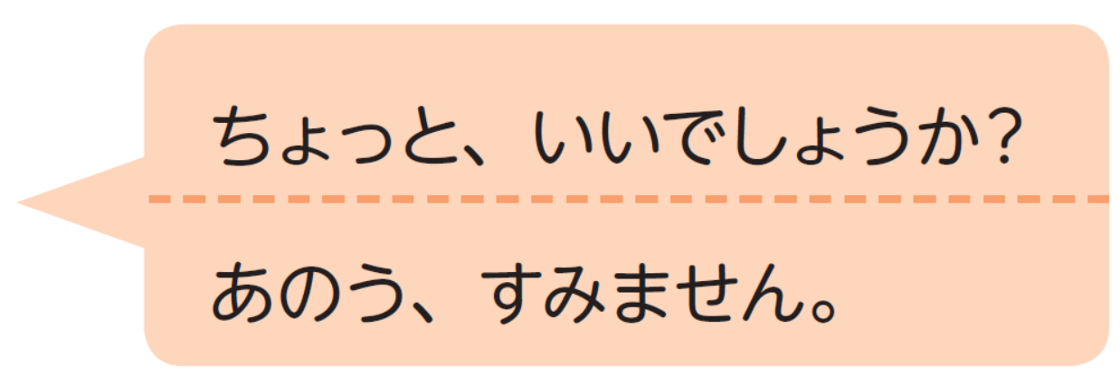


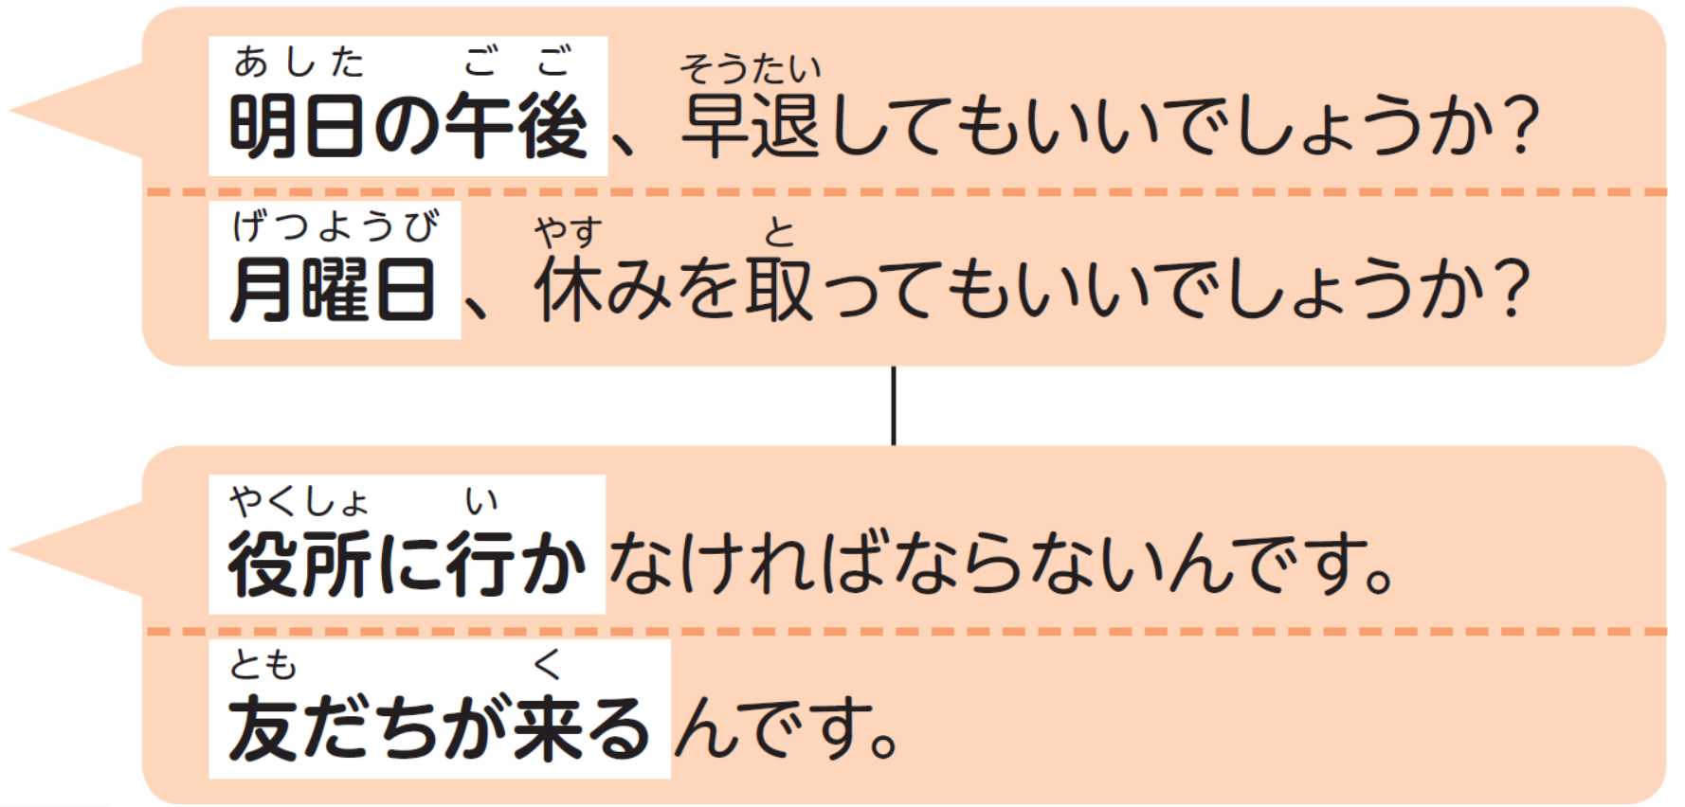





Slide 54


Slide 55


Slide 57


Slide 58

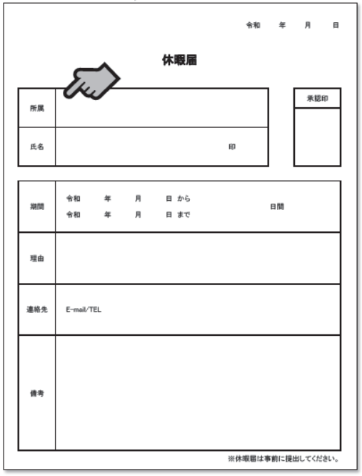

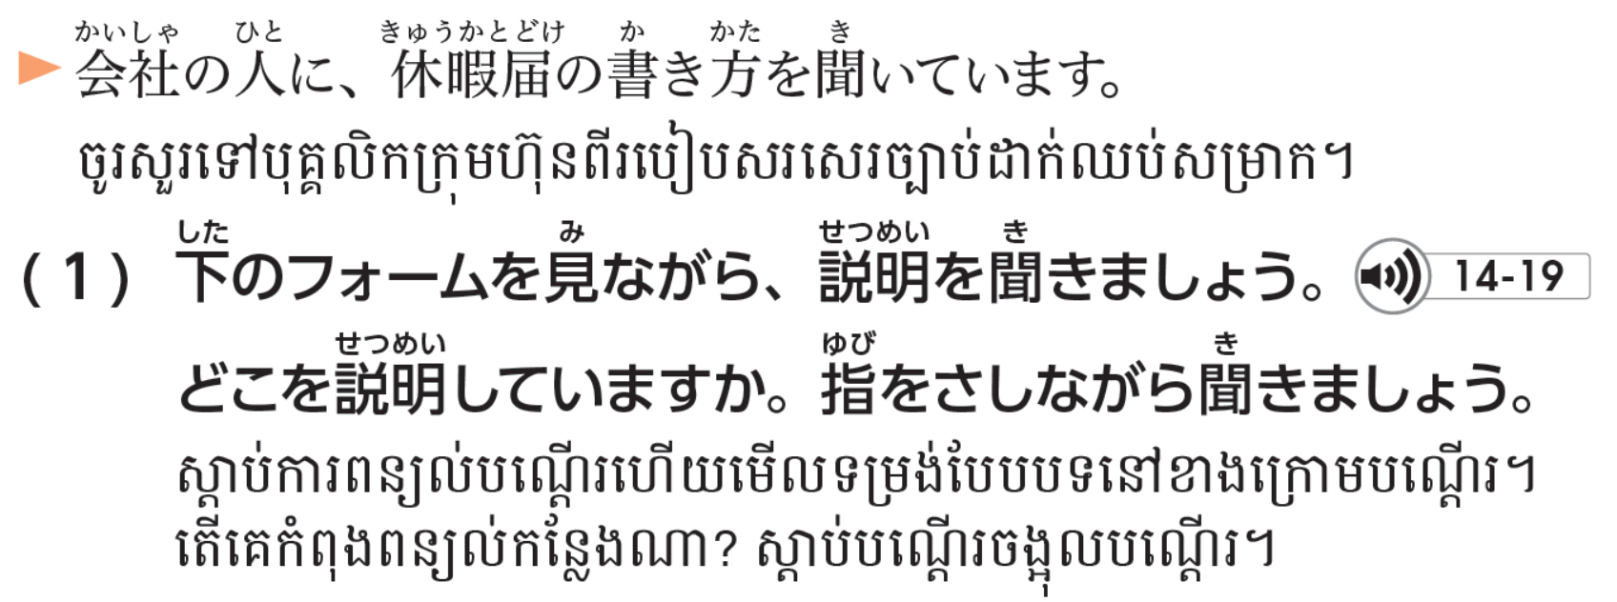

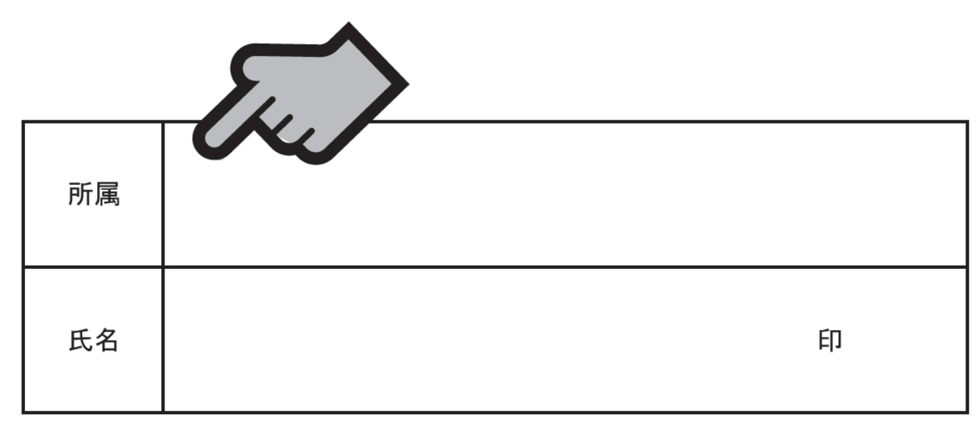
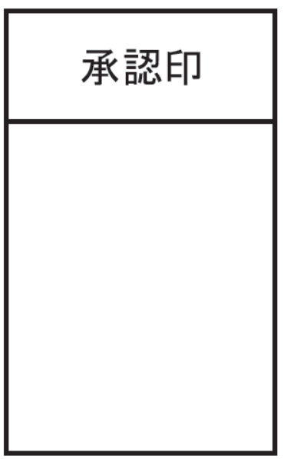
















Slide 59


Slide 60
「所属」：じぶんの所属(しょぞく)チームのなまえ
「名前」：じぶんの なまえを かく
「印」 ：なまえのよこに ハンコをおす
「機関」：いつからいつまで 何日間 やすみたいか
「理由」：ふつうのやすみは 私用(しよう)と かく
「連絡先」：やすみちゅうの れんらくさきを かく
「備考」：ふつうのやすみのときは なにもかかない

Slide 61
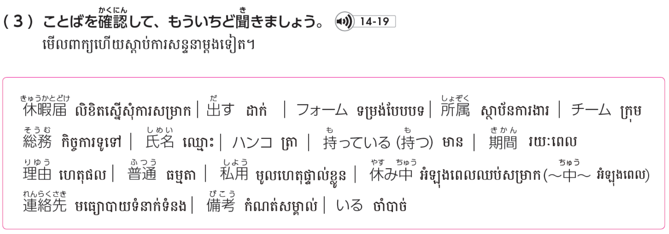

Slide 62

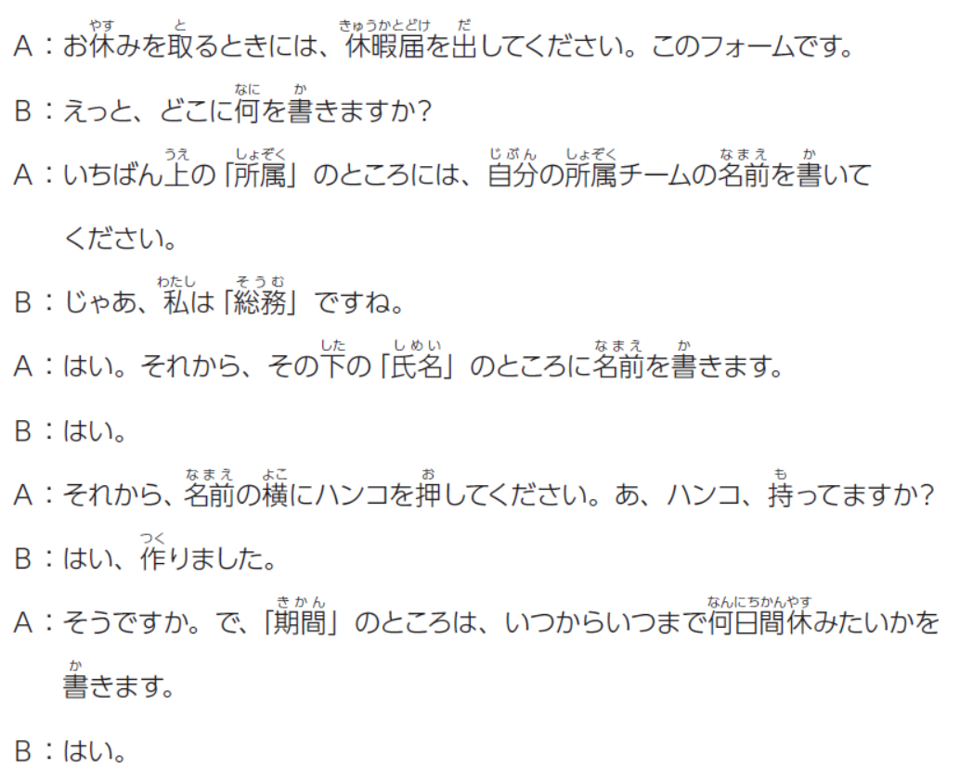
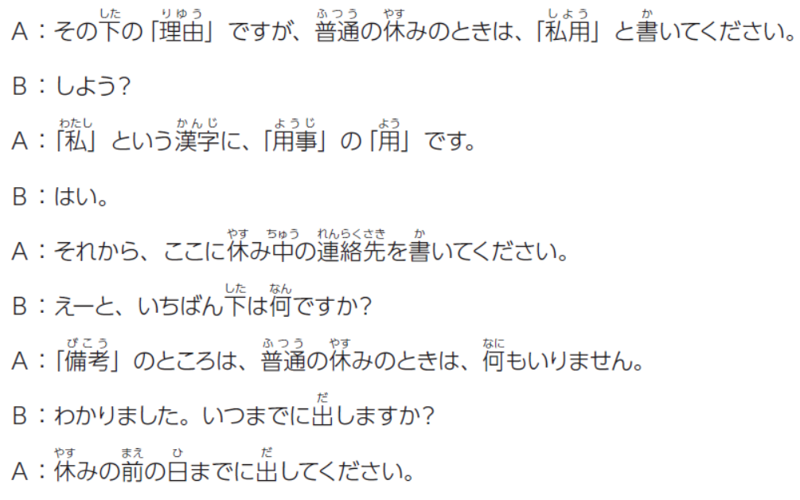

Slide 63


Slide 65


